Slide 1
Дисперсные системы

Slide 2
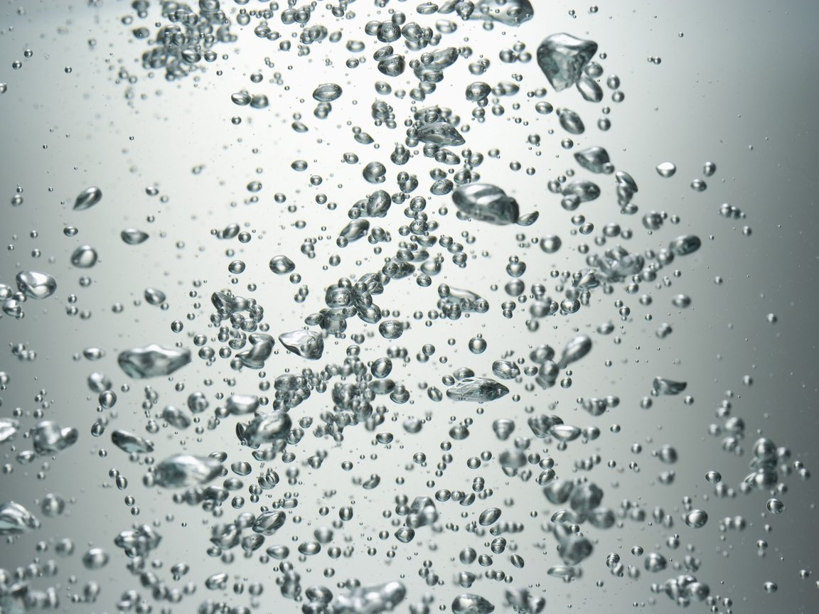
Дисперсные системы - это гетерогенные системы из двух и более веществ с сильно развитой поверхностью раздела между ними; обычно одно из веществ образует непрерывную дисперсионную среду, а второе дисперсную фазу в виде мелких кристаллов, твердых аморфных частиц, капель или пузырьков.

Slide 3
Дисперсные системы состоят как минимум из двух компонентов:
Дисперсионной среды, которая играет роль растворителя и, следовательно, является непрерывной фазой;
2. Дисперсной фазы, играющей роль растворённого вещества.

Slide 4
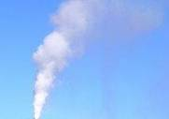
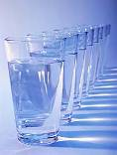
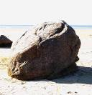
Классификация
По агрегатному состоянию дисперсионной среды и дисперсной фазы
1. Газ
2. Жидкость
3. Твердое вещество

Slide 5
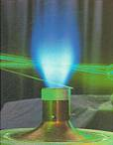
Дисперсная среда: ГАЗ
Дисперсная фаза: ГАЗ
Всегда гомогенная смесь
(воздух, природный газ)

Slide 6
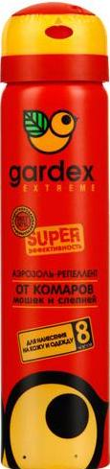
Дисперсная фаза: Жидкость
Туман, попутный газ с капельками нефти, карбюраторная смесь в двигателях
автомобилей, аэрозоли

Slide 7
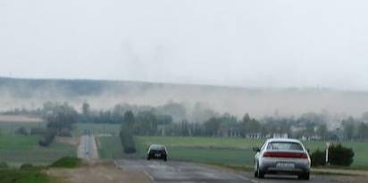
Дисперсная фаза: Твёрдое вещество
Пыли в воздухе, дымы, смог, пыльные и песчаные бури

Slide 8
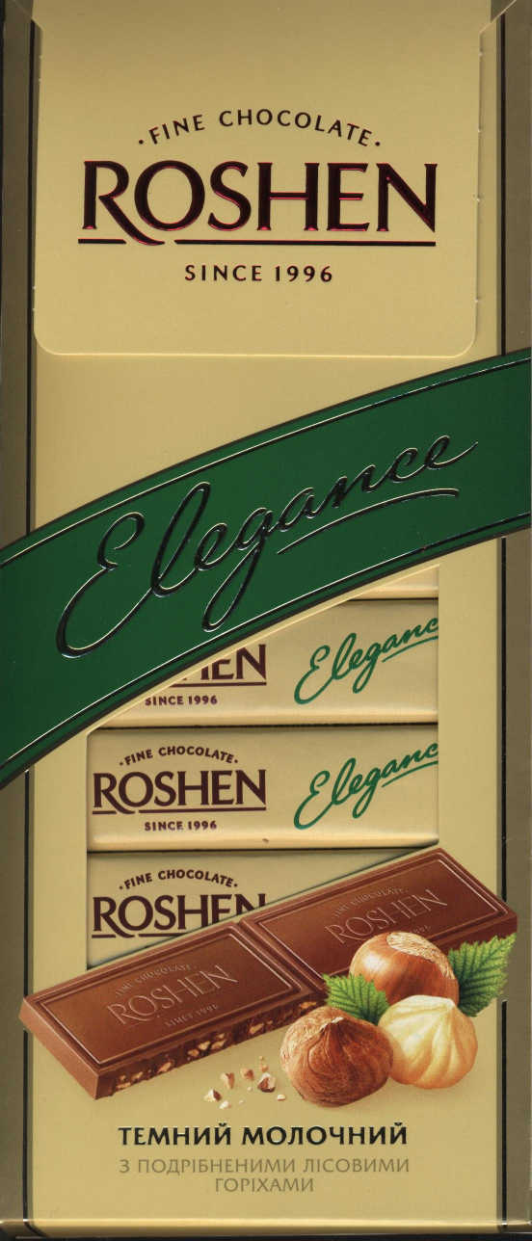
Дисперсная среда: Твёрдое вещество
Дисперсная фаза: ГАЗ
Снежный наст с пузырьками воздуха в нём, почва, кирпич и керамика,
пористый шоколад, порошок

Slide 9
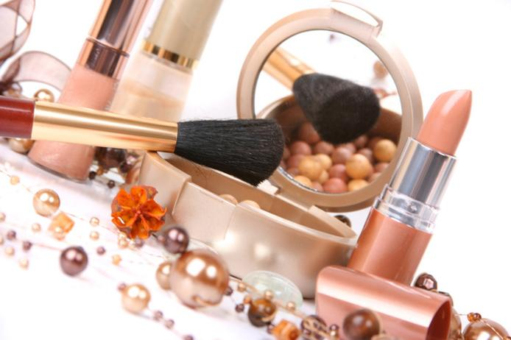
Дисперсная фаза: Жидкость
Влажная почва, медицинские и косметические средства
(мази, тушь, помада и т.д.)

Slide 10
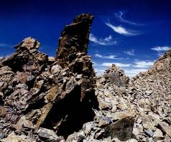
Дисперсная фаза: Твёрдое вещество
Горные породы, цветные стёкла, некоторые сплавы

Slide 11
Классификация дисперсных систем и растворов
Дисперсные системы:
Взвеси (Грубодисперсные системы)
Эмульсии
Суспензии
Аэрозоли
2. Коллоидные системы (тонкодисперсные системы)
Гели
Золи
Растворы:
Молекулярные
Молекулярно-
ионные
Ионные

Slide 12
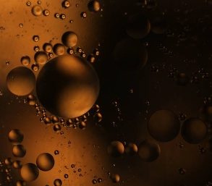
Грубодисперсные системы – это дисперсные системы с размером частиц дисперсной фазы более 100 нм
1. Эмульсии (жидкая среда и жидкая фаза).
Пример:
  растительное масло в воде
  капельки жира в лимфе

Slide 13
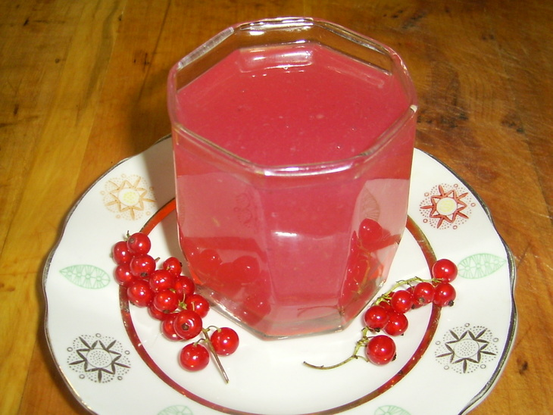
2. Суспензии (жидкая среда и твердая фаза).
Пример:
  кисель
  цементный раствор

Slide 14
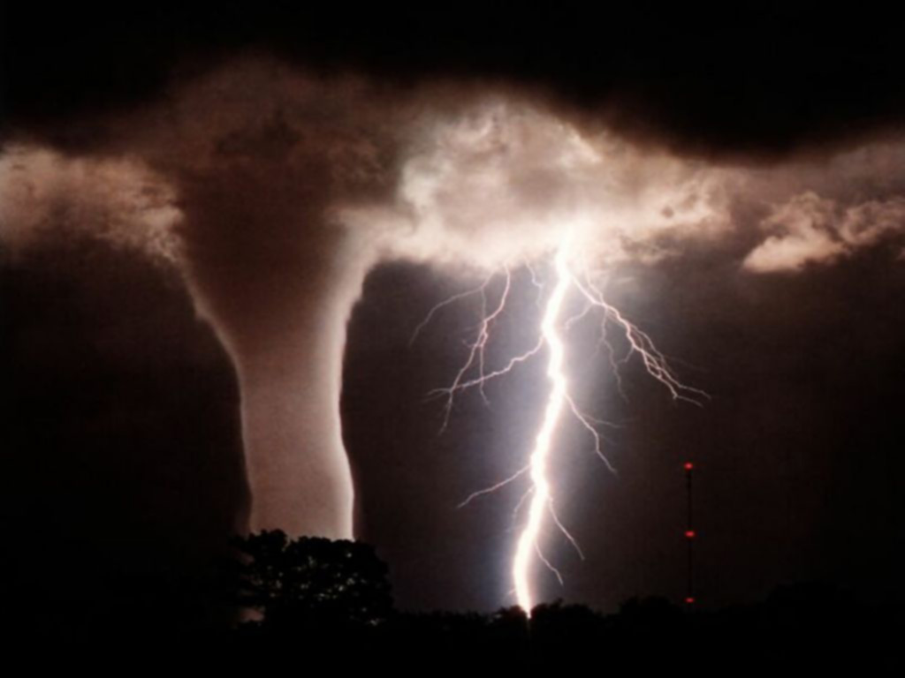
3. Аэрозоли (газовая среда и жидкая или твердая фаза).
Пример:
  туман
  смерч

Slide 15
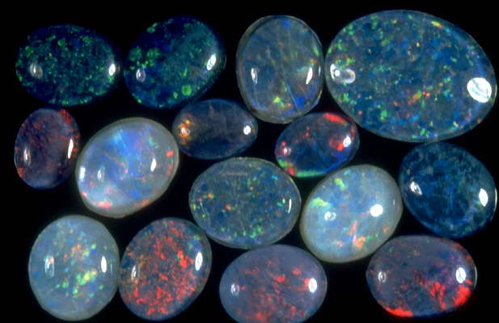
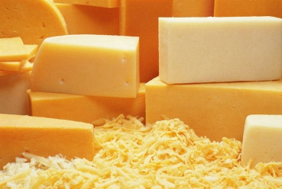
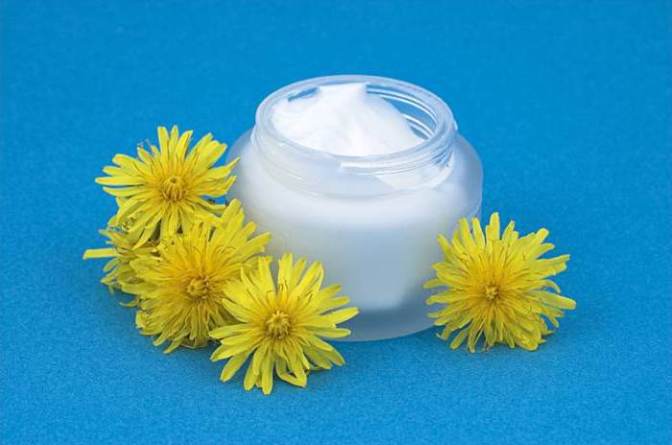
Коллоидные системы – Это дисперсные системы с размером частиц дисперсной фазы от 100 до 1 нм.
1.Гели
Пищевые (сыр, хлеб, мармелад, зефир, желе)
Косметические (гели для душа, гели после бритья, кремы, пасты)
Минеральные (опал, жемчуг)
Биологические (хрящи, сухожилия, волосы, ткани)
Медицинские ( мази, пасты)
опал
сыр
крем

Slide 16
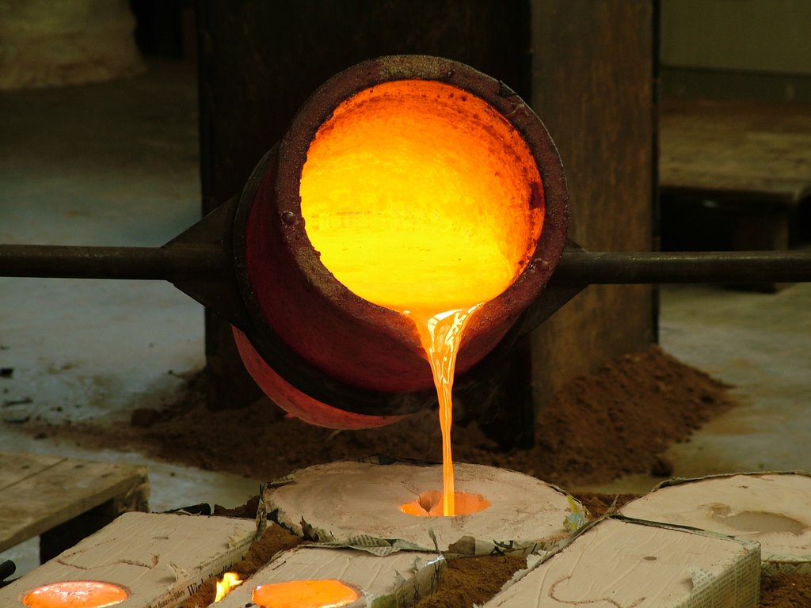
2. Золи (твердая или жидкая среда и твердая фаза).
Пример:
  сплавы
  минералы

Slide 17
Характеристика коллоидов:
Для коллоидных систем характерно интенсивное броуновское движение частиц дисперсной фазы.
По степени взаимодействия между молекулами дисперсной фазы и дисперсионной среды коллоиды делятся на:
а)лиофильные (сильное взаимодействие);
б)лиофобные (слабое взаимодействие).
Коллоидные частицы не препятствуют прохождению света.
В прозрачных коллоидах наблюдается рассеивание светового луча (эффект Тиндаля).
Дисперсные частицы не выпадают в осадок (за счёт броуновского движения).

Slide 18
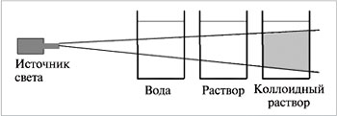
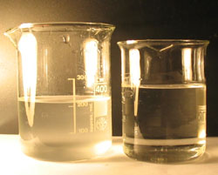
Эффект Тиндаля
Рассеяние света при прохождении светового пучка через оптически неоднородную среду. Обычно наблюдается в виде светящегося конуса (конус Тиндаля), видимого на тёмном фоне. Характерен для растворов коллоидных систем (например, золей металлов, разбавленных латексов, табачного дыма), в которых частицы и окружающая их среда различаются по преломления показателю. Назван по имени открывшего его Дж. Тиндаля.
Слева – раствор крахмала,
справа – вода

Slide 19
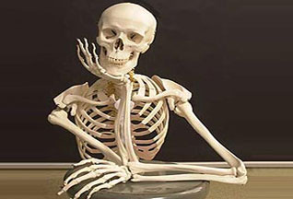
Коллоидные системы в организме.
Можно смело сказать, что весь человек – это коллоид, а все органы и системы организма – дисперсные системы. Рассмотрим некоторые из них…
Кости – это коллаген, насыщенный кальцием и фосфором.

Slide 20
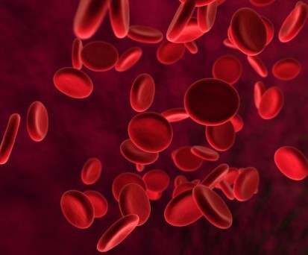
Кровь – это дисперсная система, в которой ферментные элементы эритроциты, тромбоциты, лейкоциты являются фазой, а плазма – дисперсной средой.

Slide 21
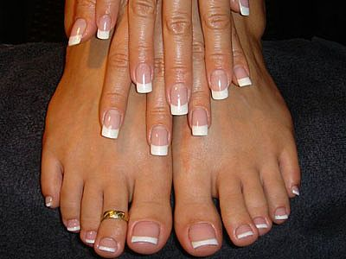
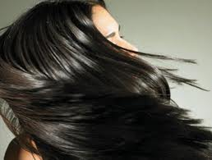
Кожа, мышцы, ногти, волосы, кровеносные сосуды, легкие, весь желудочно-кишечный тракт и многое другое, без чего немыслима сама жизнь состоит из коллоидов, богатых белками соединительной ткани.

Slide 22
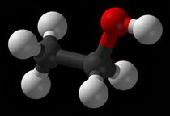
Растворы
Молекулярные - Водные растворы неэлектролитов – органических веществ (спирта, глюкозы, сахарозы)
Молекулярно – ионные - Растворы слабых электролитов
(азотистой, сероводородной кислот)
Ионные - Растворы сильных электролитов (щелочей, солей, кислот - NaOH, K2SO4, HNO3, HClO4)
Этанол (этиловый спирт)

Slide 23
Роль дисперсных систем
Для химии наибольшее значение имеют дисперсные системы, в которых средой является вода и жидкие растворы. Природная вода всегда содержит растворённые вещества. Природные водные растворы участвуют в процессах почвообразования и снабжают растения питательными веществами. Сложные процессы жизнедеятельности, происходящие в организмах человека и животных, также протекают в растворах. Многие технологические процессы в химической и других отраслях промышленности, например получение кислот, металлов, бумаги, соды, удобрений протекают в растворах.

